Slide 1

第三篇
热 学
Heat

Slide 2
引言：
研究内容：
热学是研究物体热运动的性质和规律的学科
热现象是物质中大量分子无规则运动的集体表现。
研究对象：
宏观物体——由大量微观粒子组成
固、液、气体，等离子体，辐射场，生命体等
研究方法：
宏观理论：实验的方法
热力学
微观理论：统计的方法
统计物理
我们以研究理想气体的热运动为主

Slide 3
第九章 气体动理论
一、几个基本概念
1.系统与外界
  1）热力学系统 由大量微观粒子所组成的宏观客体。
  2）系统的外界 能够与所研究的系统发生相互作用的其它物体。
孤立系统
封闭系统
开放系统

Slide 4
2.宏观与微观
宏观：
对系统的状态从整体上加以描述
——宏观描述
反映整个系统宏观性质的物理量——宏观量
如： 体积V、压强P、温度T、热容量C等
微观：
通过对微观粒子运动状态的说明，而对系统的
状态加以描述
——微观描述
表征单个分子特征的物理量——微观量
如：分子的大小d、位置r、速度v、能量E等
本章的任务：用统计的方法，求大量分子的微观量的统
计平均值来解释实验中所测得的宏观性质

Slide 5
——理想状态
3.热力学平衡态
一个系统在不受外界影响的条件下，如果它的宏观
性质不再随时间变化，此系统处于热力学平衡态。
例：理想气体绝热自由膨胀。
平衡态
真空
·
·
非平衡态
·
·
·
·
注：
1）一个孤立系统总是处于平衡态
2）平衡态实质上只是一种热动平衡
  是宏观上的寂静状态，组成系统的微观粒子仍处于不停的无规运动之中，只是其统计平均效果不随时间变化。

Slide 6
4.平衡过程
另一个
状态
一个状态
系统从
系统经历了一个热力学过程
——过程
每一状态都是平衡态——平衡过程
.
.
.
.
.
.
.
.
.
.
.
.
.
F
.
准静态过程

Slide 7
5.状态参量、状态图
平衡态的描述
状态参量
—— 确定平衡态的宏观性质的物理量。
  几何参量（如：气体体积V）
  力学参量（如：气体压强P）
  热学参量（如：气体温度T）
  化学参量（如：混合气体各化学组
  分的质量m 和摩尔数μ等）
  电磁参量（如：电场和磁场强度，
  电极化和磁化强度等）

Slide 8
状态图：
当系统处在平衡态下，其状态参量满足一定的关系：
——状态方程
如：理想气体的状态方程——
常用状态图有P—V图，P—T图，V—T图
注：
P
.
平衡态
（P₁，V₁）
平衡态过程
（1）非平衡态不能
用状态参量描述
（2）非平衡过程也不能
用状态曲线描述
V

Slide 9
6.温度
1）什么是温度？
绝热板
A
热平衡
B
A和B两系统的状态独立地变化而互不影响
导热板
A
A,B两系统状态不能独立地改变
热接触
B
当符合系统达到平衡时两系统处于热平衡
处于热平衡的两系统具有共同的宏观性质
温度

Slide 10

2）温标
——温度的数字表示法
热力学第零定律
如果两个系统分别与第三个系统达到热平衡，则这两个系统彼此也将处于热平衡。
常用的两种温标：
SI
单位制
摄氏温标：
水的三相点 t = 0º C
热力学温标：
与任何物质的性质无关

Slide 11
二、对理想气体的基本描述
1. 理想气体的微观模型：
——理想模型
1）分子本身大小忽略不计
2）分子间相互作用忽略不计
3）分子所受重力忽略不计
4）分子间、分子与器壁间的碰撞是弹性碰撞
5）分子运动遵从经典力学规律
自由、无规则运动的弹性小球的集合

Slide 12

2. 理想气体的状态方程
——普适气体常数
N_{A}=6.023×10²³ /mol
玻耳兹曼常数
PV = NKT
P=nKT
n—分子密度

Slide 13
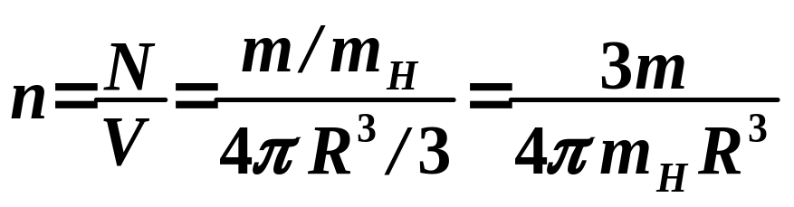

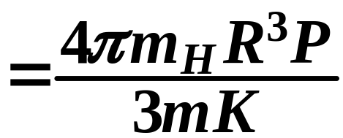
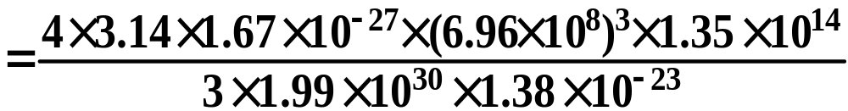
例 设想太阳是一个由氢原子组成的密度均匀的
理想气体系统,若已知太阳中心的压强为P=
1.35×10¹⁴Pa,试估计太阳中心的温度(已知太
阳质量为 m =1.99×10³⁰kg；太阳半径为R=
6.96×10⁸m；氢原子质量为m_{H}=1.67×10⁻²⁷kg）
解：
分子数密度为
＝1.15×10⁷ K

Slide 14
3. 理想气体的压强
设长方体V 中有N个理想气体分子，
单位体积有 n = N/V 个分子
每个分子质量为 m，
每个分子速度的大小、方向各不
相同，热平衡下，分子与6个壁都要
碰，各个面所受的压强相等。
将所有分子分成若干组，每组内分子的速度大小
方向都相同：
第 i 组的分子密度：n_{i} ，
总分子密度：
v_{ix}
第 i 组的分子速度：v_{i} ，
v_{i}=
v_{iy}
v_{iz}

Slide 15
任取面积为dA,垂直X轴处的器壁，计算上dA的压强：
1）速度为v_{i} 的单个分子在一次碰撞中对器壁的作用
碰撞前：v_{i} =（v_{ix}， v_{iy} ，v_{iz}）
v_{ix}dt
碰撞后：v_{i}' =（－v_{ix}， v_{iy} ，v_{iz}）
dA
ΔI _{i} = 2mv_{ix}
v_{i}
X
分子施于dA的冲量：
2）dt 时间内具有v_{i} 的分子施于dA 的冲量
v_{i}dt
取v_{i}dt 为斜高、dA为底的斜柱体
体积：
v_{ix}dtdA；
分子数：n_{i}v_{ix}dtdA
dt 时间内
dI_{i} = 2mv_{ix}n_{i}v_{ix}dtdA
= 2mn_{i}v_{ix}²dtdA

Slide 16

v_{ix}dt
dA
等几率原理 v_{ix}>0, v_{ix}<0各一半:
v_{i}
X
v_{i}dt
dA受到压强
即：P=nmv_{x}²

Slide 17
P=nmv_{x}²
等几率原理
v_{x}²= v_{y}²= v_{z}²
而：v² = v_{x}²+ v_{y}²+ v_{z}²
∴ v_{x}² = v_{y}² = v_{z}²
分子的平均平动动能

Slide 18
4.理想气体的温度
宏观量
由状态方程： P = nKT
微观量
物理意义：
（1）理想气体分子的平均平动动能只与温度T 有关
温度是物体内部分子无规则运动的剧烈程度的标志。
是大量微观分子热运动的集体表现。
永远
（2）对分子热运动

Slide 19
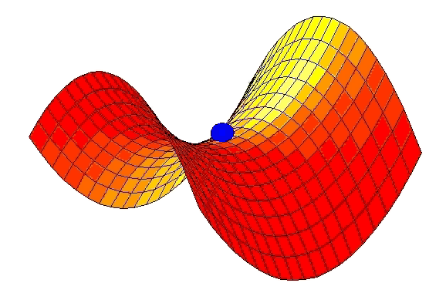

Slide 20

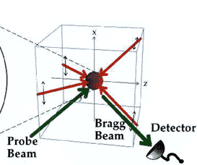
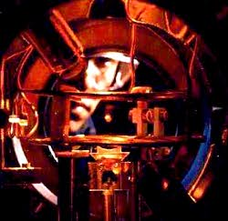
激光冷却和陷俘原子原理
激光冷却和陷俘原子

